Slide 1
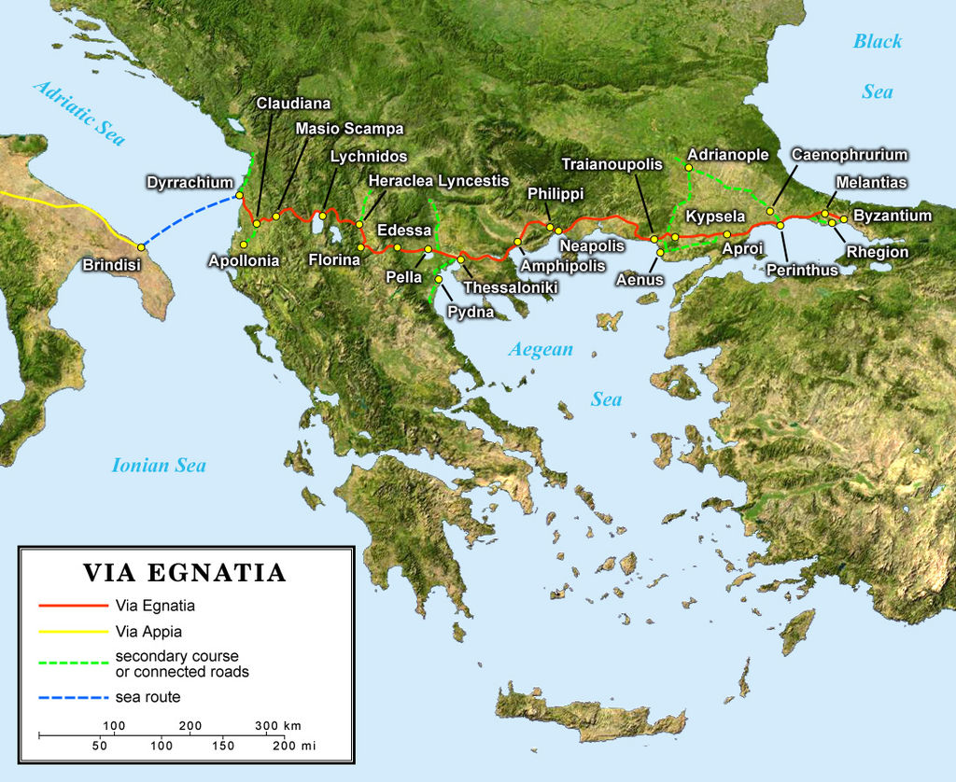
Via Egnazia, costruita nel 146 av. Cr., su ordine di Ignazio, proconsole della Macedonia

Slide 2
Via Egnazia a Librazhd

Slide 3
Via Egnazia a Kavalla. Rilevante il ruolo giocato dalla via Egnatia come medium della diffusione del Cristianesimo

Slide 4
L'odierna Egnatia Odos, che ricalca grossomodo il percorso della via Egnatia.

Slide 6
La via Egnazia ai suoi inizi, poco dopo aver lasciato Igoumenitsa

Slide 7
L'antica Egnatia prima del confine tra Grecia e Turchia, nei pressi dell'antica Traianoupolis

Slide 8
La moderna Via Egnatia nel tratto dell'Epiro

